Slide 1
AlayaDB: The Data Foundation for Efficient and Effective Long-context LLM Inference

Slide 2
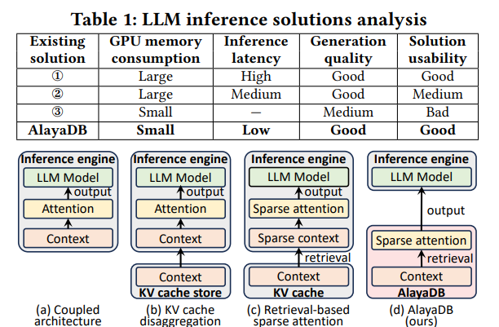
Introduction
紧耦合架构
把 模型计算 和 KV cache 管理 完全绑在推理引擎里，使用全注意力，因此质量高、接口简单；但显存占用大、长上下文下 TTFT 很高，扩展性差。
KV Cache解耦
将长上下文的 KV cache 外置存储并复用，能显著降低 prefill 的 TTFT，生成质量仍保持全注意力水平；但需要对推理引擎做较多侵入式改造，且decode 阶段显存仍然很大
稀疏注意力
从外置 KV cache 中检索少量关键 Key/Value做注意力计算，可大幅降低显存；但检索机制往往绑定特定模型、难复用长上下文，并且在质量与延迟之间权衡明显。
AlayaDB
注意力计算外置
更好的关键token检索

Slide 3
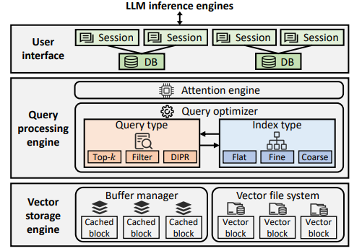
Overview
用户接口层
对“KV cache 管理 + 注意力计算”做抽象封装，提供简单易用、与现有推理框架兼容的 API，方便开发者导入/复用上下文并调用注意力计算。
查询处理引擎层
把稀疏注意力视为查询处理任务，负责“关键 token 检索 + 注意力计算”的核心执行，并通过原生查询优化器选择最优查询与索引组合，以兼顾生成质量与效率。
向量存储引擎层
负责 KV cache 的底层存储与数据访问优化，提供缓冲管理与向量文件布局优化，提升数据局部性与读取性能，从而降低显存压力与推理延迟。

Slide 4
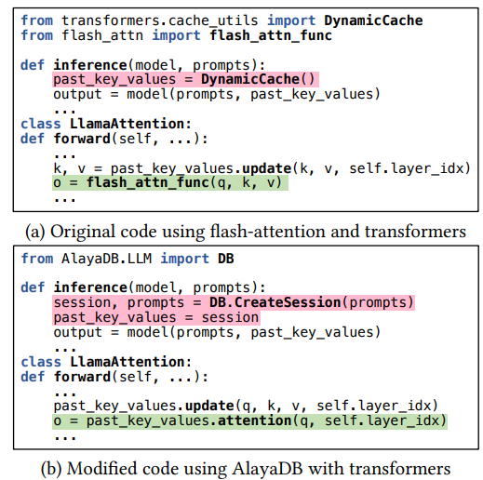
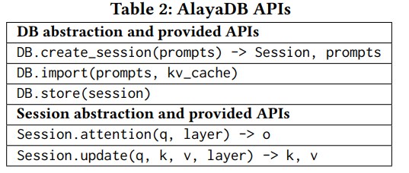
用户接口

Slide 5

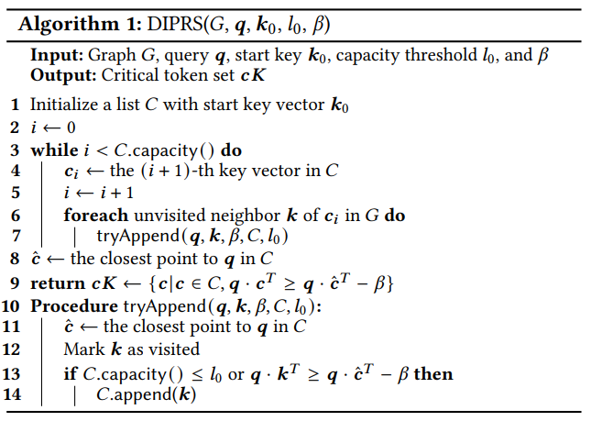
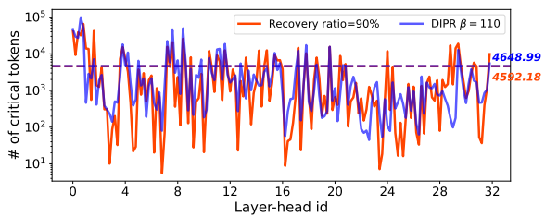
查询处理引擎层
观察
方法
通过DIPR算法搜索所有满足的token：
观察 I：不同 head 所需的关键 token 数量差异显著
观察 II：不同任务所需的关键 token 数量不同

Slide 6
向量存储引擎层
索引构建
索引优化
索引共享：利用 GQA/MQA 的结构，把同一 query group 的多个 head 合并共享一张 RoarGraph，显著减少索引数量，换取很小 recall 损失。
GPU 加速 kNN：用 NVIDIA cuVS 在 GPU 上并行加速 kNN 构建；以 layer 为粒度流水化，重叠 CPU-GPU 传输与计算，降低离线构建耗时。
q→k exact kNN 构建：对一批 query 向量，找其精确最近的 key 向量，形成初始近邻结构。
连通性增强：在初始图上做近似搜索补边，使图更可导航、检索更稳定。
辅助索引
缓冲管理器
按块类型区分缓存优先级与淘汰策略
索引块：更倾向长期保留（高复用）
数据块：按需加载、尽量避免重复拉取
高性能检索读取路径：为 key/value 的快速检索与加载服务
并行访问支持：多线程推理下并行读写，提高吞吐，减少阻塞
块级索引
key 级图索引
全扫描

Slide 7
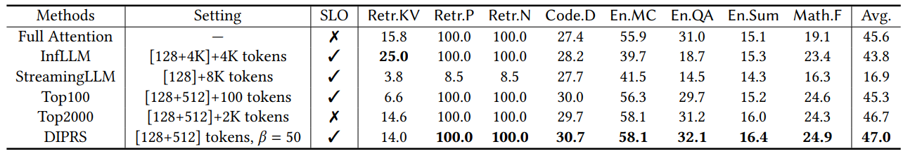
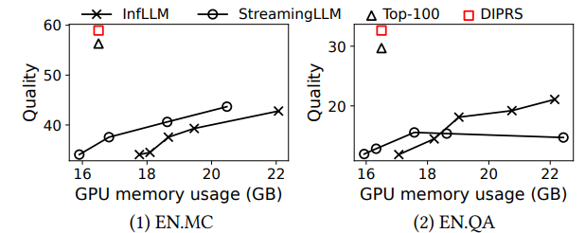
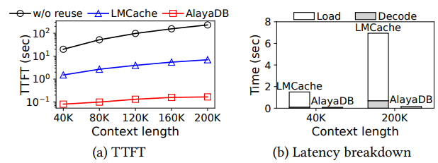
实验结果
Q1: Can AlayaDB achieve low latency, high quality, and low resource consumption at the same time for long-context LLM serving?

Slide 8
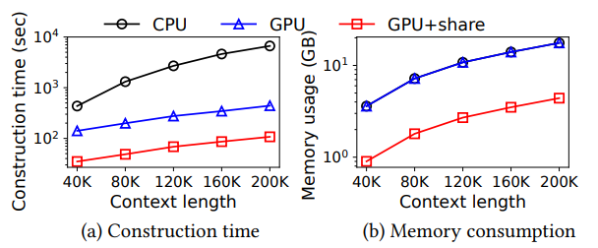
实验结果
Q1: Can AlayaDB achieve low latency, high quality, and low resource consumption at the same time for long-context LLM serving?
Q2: How is the effectiveness of our proposed performance optimizations in AlayaDB?

